Slide 1
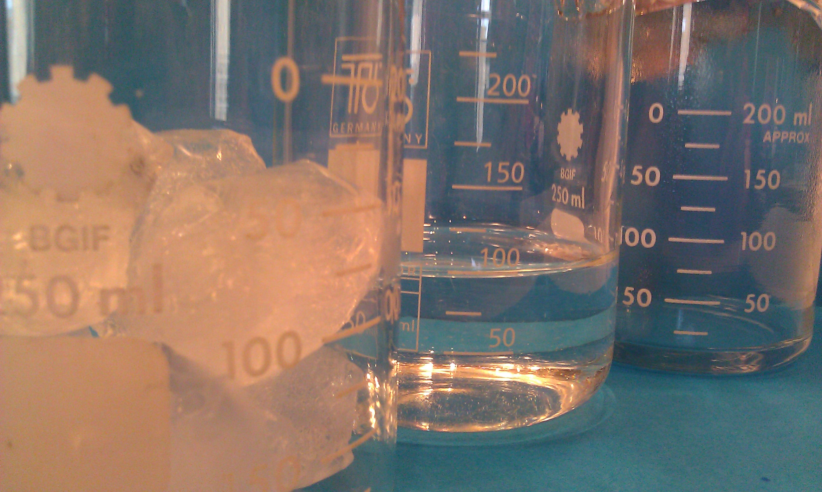
Sähkö- ja paloturvallisuus
Jan Jansson @TYK 2017-18

Slide 2
Tunnin ohjelma
Paloturvallisuus
  Palovaroitin
  Tulen sammuttaminen turvallisesti
Sähköturvallisuus
  Sähköisku
  Oikosulku

Slide 3
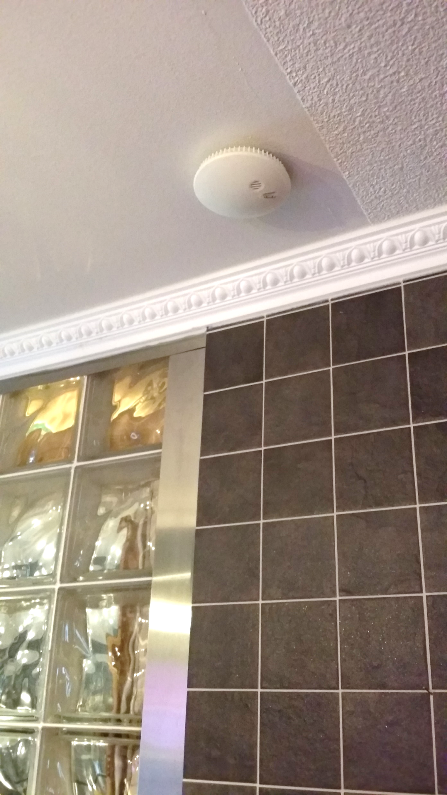
Palovaroitin
Palovaroitin varoittaa savusta
  Palovaroitin ei huomaa kaasuja kuten häkää tai hiilidioksidia
Palovaroitin varoittaa ajoissa. Tulipalosta pitää poistua nopeasti (2-3 minuuttia).
Suomessa kuolee noin 80-90 ihmistä joka vuosi tulipalossa
Kotona tulipalot syttyvät tasaisesti eri huoneissa
  Suurin osa kuolemista tulipaloissa johtuu nukahtamisesta sänkyyn tupakan kanssa (30%)
  Noin 25% tulipaloista johtuu sähkölaitteiden vioista

Slide 4
Palovaroitin
Pelastuslaki määrää, että kaikissa asunnoissa on pakko olla palovaroitin
Palovaroitin on asukkaan vastuulla
Sisäasiainministeriön asetuksesta 239/2009 3 §
  Asunnon jokainen kerros … on varustettava vähintään yhdellä palovaroittimella. Asunnon … 60 m² kohden on oltava vähintään yksi palovaroitin.
  Palovaroitin on asennettava siten, että se reagoi tulipalosta aiheutuneeseen savuun mahdollisimman aikaisessa vaiheessa. … sijoittamisessa tulee ottaa huomioon suojattavan tilan muoto ja erityistä syttymisvaaraa aiheuttavat toiminnot.

Slide 5
Videoita
Tulipalon sammuttaminen turvallisesti

Slide 6
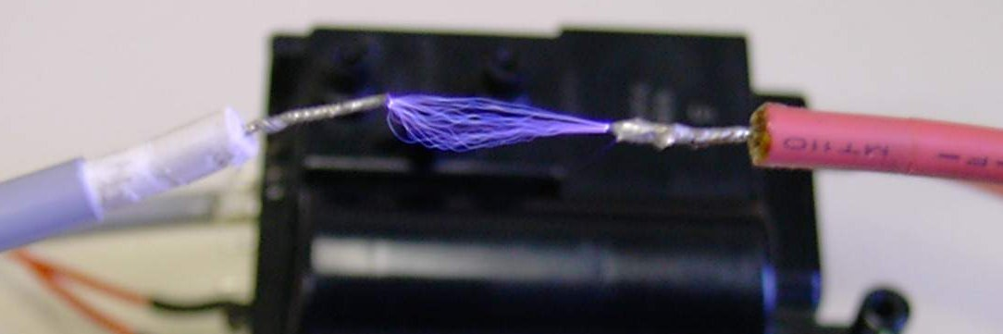
Sähköturvallisuus
Sähköisku tarkoittaa, että sähkö kulkee ihmiseen.
  Sähköisku häiritsee ihmisen hermoja ja lihaksia
  Sydän voi pysähtyä ja sähköisku voi myös polttaa
Läpilyönti tarkoittaa sitä, että jännite on niin suuri, että sähkö hyppää eristeen läpi
  Esimerkiksi ilmajohdosta (korkea jännite) voi hypätä sähkö ihmiseen, jos ihminen on liian lähellä
  Kun sähkö hyppää eristeen läpi, näkyy erittäin kirkas valokaari
Kuva: Wikimedia Commons

Slide 7
Sähköturvallisuus
Oikosulku tarkoittaa, että sähkö kulkee virtapiirissä väärin. Sähkölaitteessa voi esimerkiksi tapahtua läpilyönti tai siellä on vettä.
  Oikosulussa sähkövirran määrä kasvaa nopeasti todella suureksi
  Silloin sulake palaa ja sähköä ei enää tule pistorasiaan
  Jos sulaketta ei ole, laite voi syttyä palamaan tai siitä voi saada sähköiskun

Slide 8
Sähköturvallisuus
Vaarallinen jännite on yli 50 volttia. Pistorasiassa jännite on 230 volttia.
  Kodin sähköjohdot voivat olla vaarallisia, jos ne eivät ole ehjiä
Sähköisku on vaarallinen myös siksi, että sähköisku saa ihmisen lihakset kouristumaan
  Ihminen, joka saa sähköiskun, ei voi irrottaa itseään vaarallisesta laitteesta
  Jos ihminen jää kiinni sähkölaitteeseen, virta pitää katkaista. Jos virtaa ei voi katkaista, ihminen pitää irrottaa eristeen avulla. Esimerkiksi puukeppi, naru tai paksut muovihansikkaat voivat auttaa.
Notes:
http://www.tukes.fi/Tiedostot/sahko_ja_hissit/kalvot/kodinsahkoturvall.pdf
http://www.tukes.fi/Tiedostot/sahko_ja_hissit/esitteet_ja_oppaat/Kodin_sahkoturvallisuus_web.pdf

Slide 9
Kotitehtävä
Tutustu tämän dokumentin sivuihin 26, 28 ja 29
  http://www.tukes.fi/Tiedostot/sahko_ja_hissit/esitteet_ja_oppaat/Kodin_sahkoturvallisuus_web.pdf
  (Linkki myös Peda.net –sivulla)
Mitä sinä voisit tehdä kotona parantaaksesi kodin paloturvallisuutta tai sähköturvallisuutta?

